Slide 1
Franz Fanon
1952-1961
Edward Said
1978-1994

Slide 2
Pós-Colonialismo em RI (I)
Quatro premissas:
Primeiro, o PC analisa as relações de poder entre Norte e Sul dando ênfase às formas de superação da subordinação e lutas anticoloniais dos povos e nações dos três continentes não ocidentais (África, Ásia e América Latina), assim como das populações indígenas que residem dentro de países ocidentais.
Segundo, o PC desafia a hegemonia ocidental no que diz respeito à produção e divulgação do conhecimento. As relações de poder pós-colonial não são meramente expressas na desigualdade de poder militar e econômico, mas estão enraizadas em como pensamos o mundo.

Slide 3
Pós-Colonialismo em RI (II)
Quatro premissas:
Terceiro, o Pós-Colonialismo procura problematizar a questão da raça como uma categoria fundamental de análise.
O conceito de raça é particularmente pertinente para a ascensão do colonialismo porque a divisão artificial da sociedade humana em raças foi uma necessidade das potências colonialistas para estabelecer o domínio sobre povos considerados inferiores e que não podiam (ou não conseguiam) se ‘representar’ politicamente, justificando assim a empresa imperial

Slide 4
Pós-Colonialismo em RI (III)
Quatro premissas:
Quarto, revelar as formas de pensar dos povos não-ocidentais e marginais.
Há duas maneiras de colocar em evidência o pensamento político e social dos povos não-ocidentais.
A primeira leva em conta apenas sua diversidade, reconhecendo uma gama de sistemas separados e distintos de comportamentos e visões de mundo.
A segunda forma é a busca pelo hibridismo do pensamento produzido nas regiões não-ocidentais, um espaço em que os significados e identidades culturais sempre contêm traços de outras culturas, notadamente dos colonizadores .

Slide 5
Pós-Colonialismo em RI (IV)
O colonialismo tem persistido para além do período colonial e se expressa na promoção de modelos políticos e sociais ocidentais como a única maneira aceitável para organizar a vida política.
O Ocidente assume ser dono da modernidade e, portanto, não se consegue imaginar ou reconhecer as contribuições de outros povos ou alternativas.
Neste esquema, a única alternativa para a modernidade ocidental é o atraso.
A concepção de que o Ocidente possui a racionalidade e a forma legítima de organização política simultaneamente legitima a violência ocidental e deslegitima a resistência armada não-ocidental.

Slide 6
Pós-Colonialismo em RI (V)
O imperialismo constrói a identidade do colonizado.
Esse colonizado passa a ser conhecido na Europa como o “outro”.
Não há sujeito puro e autêntico não-ocidental a ser encontrado.
É possível encontrar "híbrido" pós-colonial com uma parte moderna e liberal dentro de si (Inayatullah e Blaney 2004: 184).
A relação entre Ocidente e não-ocidental é de tal forma integrada que não faz sentido sequer em pensar em uma separação do outro (Barkawi e Laffey, 2006).

Slide 7
Pós-Colonialismo em RI (VI)
O que deve ser analisada não são duas entidades distintas, mas a sua relação de mutual constituição de self e other.
Hibridismo implica dizer que o outro não é tão diferente como possa aparecer.
A famosa observação de Franz Fanon que o " Negro is not. Any more than the white man’ (2008: 180).
Para Fanon a Europa é literalmente uma criação do Terceiro Mundo.
A subjetividade sempre deriva de uma variedade de fontes e é, portanto, nunca estável ou pura, mas sim híbrida.
Isto é destaque na observação de Muppidi que não se pode interrogar o imperialismo "sem interrogar-me, o pós-colonial nas entrelinhas".

Slide 8
Pós-Colonialismo em RI (VII)
A experiência colonial requer uma resposta à diferença.
Inayatullah e Blaney (2004) ressaltam que o discurso colonial trabalha duas resposta polares à diferença: a diferença é traduzida como inferioridade ou um tipo de igualdade reconhecida, porém às custas da assimilação do outro pelo self ocidental.
Self e Other são concebidos como separados, e o melhor que podem alcançar é um "diálogo entre desiguais" (Inayatullah e Blaney, 2004: 163).

Slide 9
Pós-Colonialismo em RI (VIII)
Os estudos colonialistas fazem parte do movimento mais amplo de questionamento epistemológico das teorias dominantes em RI ao lado de teoria crítica, feminismo e pós-modernismo.
Os estudos pós-coloniais são ainda marginais em RI.
O Pós-Colonialismo questiona as categorias criadas pelas teorias positivistas hegemônicas em RI a partir das imposições que acarreta para os povos oprimidos.
O Pós-Colonialismo problematiza a forma de construção do conhecimento em RI, mais precisamente sobre a internacionalização do modelo europeu das RI.

Slide 10
Pós-Colonialismo em RI (IX)
As RI analisam um mundo em que se esquece voluntariamente, há uma amnesia, em relação à questão da raça (Krishna, S. 2001).
A ciência social foi construída em relativa ou quase total ignorância da maioria da humanidade. As RI vivem em um estado de analfabetismo global (Muppidi, H. 2004).
A abordagem pós-colonial representa um quadro de referência analítico oposto na medida que busca mapear a identidade por meio e para além do encontro colonialista, celebrando o marginal e o particular.

Slide 11
Pós-Colonialismo em RI (X)
O pós-colonialismo em RI é um oximoro – uma contradição em termos. Descolonizar as RI é desconstruir escolas que construíram a disciplina (Krishna, S. 2001).
Enquanto o pós-colonialismo foca na questão da cultura e identidade, as teorias positivistas de RI (realismo, marxismo e institucionalismo) colocam as identidades e a cultura na periferia da análise.
Os estudos críticos (Cox) dão importantes contribuições sobre a natureza do poder em RI, mas não atentam para os efeitos da interpretação racionalista de poder sobre as identidades dos povos colonizados.

Slide 12
Pós-Colonialismo em RI (XI)
O peso do realismo na construção da disciplina naturalizou a posição subalterna dos países e povos periféricos.
A valorização da abstração no pensamento realista esquece a história e apaga a violência efetiva dos povos colonizadores.
O pós-colonialismo está não está preocupado com o poder material, mas sim com o poder de conhecimento que justifica do poder material por meio do controle dos discursos, práticas, ideias e comunicação.
O poder da representação: o poder colonialista é uma representação da realidade que estabelece uma absoluta divisão hierárquica entre Ocidente/Oriente que estabelece “regimes da verdade”.

Slide 13
Pós-Colonialismo em RI (XII)
Uma agenda de pesquisa que busca a reconstrução das RI a partir de baixo.
Uma agenda de pesquisa que busca problematizar a construção de condições econômicas injustas na relação Norte-Sul.
Uma agenda normativa que busca propiciar a reconstrução das identidades dos povos colonizados por meio da “deseuropeização”, descolonização da imaginação e valorização da pluralidade cultural.
Uma agenda de pesquisa que busca dar poder a “voz nativa” como instrumento de superar a subordinação.
Um agenda de pesquisa critica ao discurso europeu da modernidade.
A narrativa importa. Nova narrativa das RI que seja poética e inclua as diferentes formas de narrativas dos povos subjugados.

Slide 14
Pós-Colonialismo em RI (XIII)
Os estudos pós-colonialistas em RI focam na questão da representação – representação não significa “falar/escrever sobre alguém”, mas fundamentalmente “falar/escrever por alguém”.
Assim, quais são as RI não-ocidentais?
Nas últimas décadas, a maioria das disciplinas nas ciências humanas experimentaram uma "virada cultural".
Ao invés de interrogar o social mundo de cima para baixo por referência a narrativas universais, os estudiosos têm argumentado que a atenção conceitual e empírica deve ser dada às particularidades.

Slide 15
Franz Fanon I
Franz Fanon – Pele Negra, Máscaras Brancas (1952)
“Um homem negro andando nas ruas de Lyon. Um menino branco acompanhado de sua mãe passa pelo homem e exclama: ‘Mamãe, olha o negro! Estou com medo!’’
Este é o famoso e frequentemente citado relato de Frantz Fanon sobre sua ‘descoberta' a respeito da natureza e do efeito da cor de sua pele.
Para Fanon, ser ‘negro’ é mais do que um registro racial: é uma narrativa que o negro deve interiorizar em qualquer encontro com o mundo”

Slide 16
Franz Fanon II
Fanon é visto como um dos primeiros teóricos pós-coloniais que explora a natureza da subjetividade e da formação do sujeito colonizado na situação colonial.
Em sua obra mais psicanalítica - Pele Negra, Máscaras Brancas - Fanon defende a existência de um ‘arsenal de complexos’ produzido pelo ambiente colonial.
O colonialismo, para Fanon, é inerentemente psicopatológico e produz grandes distúrbios mentais tanto no colonizador quanto no colonizado.
Fanon admitia o papel do inconsciente e tinha certeza de que apenas as interpretações psicanalíticas poderiam revelar o complexo de inferioridade do homem negro,
Ele também reconheceu que os paradigmas psiquiátricos ocidentais - Sigmund Freud, C. G. Jung e outros - não se aplicavam facilmente às culturas ou indivíduos africanos.

Slide 17
Franz Fanon III
O ponto central desta obra é sustentar que identidade do colonizado depende da anuência do colonizador. Sem identidade, o colonizado busca reconhecimento e identificação como branco pelo branco.
Ou seja, o homem negro sem o sentido de si mesmo busca uma identidade que apenas o homem branco, e sua cultura branca, podem conceder.
O homem negro cuja própria cultura e consciência foram destruídas, busca refúgio procurando algum tipo de reconhecimento da, e dentro da, cultura branca estrangeira.
Ele se molda segundo o mestre branco, colocando uma 'máscara branca' mal ajustada, ou mais precisamente um conjunto de máscaras que refletem papéis que o homem branco deseja que o homem negro desempenhe.
Todo o problema da identidade, na visão de Fanon, é a falta de uma identidade clara para o colonizado.

Slide 18
Franz Fanon IV
Já na obra Os Condenados da Terra o autor sustenta que o colonialismo é a negação estrutural e sistemática dos múltiplos mundos de diversos povos.
O colonialismo é ‘negação sistematizada do outro’, uma "frenética determinação’ de negar qualquer atributo da humanidade 'a milhões de pessoas’. A subjetividade humana é descoberta apenas quando explorada e representada pela Europa.
Se alguém quiser se libertar da condição de natureza de colonizado, e ser livre para viver sua condição humana, só poderá fazê-lo se cultivar uma subjetividade europeia.
A este respeito, apenas a adoção da razão - prerrogativa greco-romana - é o que possibilitará a transição da condição colonial para a humana. Para ser livre é preciso ser racional (europeu).
No mundo colonial, colonizado e colonizador vivem em constante confronto e são mutuamente excludentes.

Slide 19
Edward Said (I)
Influência de Michael Foucault e Antonio Gramsci.
Publicação de “O Orientalismo” (1978) e “Cultura e Imperialismo” (1994).
Os trabalhos de Edward Said buscam subverter a caracterização eurocêntrica dos povos colonizados.
Orientalismo é uma representação falseada da realidade do “mundo oriental”, com identidades essencializadas.
O orientalismo é um discurso opressivo que se manifesta em quatro dimensões: o poder intelectual (os orientalistas), o poder moral, o poder cultural e, sobretudo, o poder político.
O orientalismo é uma elaboração estética, escolástica, sociológica, histórica e filosófica que constrói dois mundos dentro de uma relação dominador-subordinado, ao mesmo tempo que constrói interesses materiais reais.

Slide 20
Edward Said (II)
A obra de Said é uma “contra-história” da tradição literária europeia que construiu os “povos orientais” como serem incapazes de se governarem e construírem sua própria história.
O orientalismo serve para construir a ideia de ocidente por meio da representação estereotipada do outro, do oriental.
O orientalismo diz mais sobre o mundo europeu do que sobre o mundo “oriental”. A cultura europeia ganha em força e identidade com a criação do outro subalterno.
O orientalismo tem como premissa a exterioridade - o orientalista europeu que faz o oriental falar. A representação do oriental é dada pelo orientalista e não pelo indivíduo. O oriente não parece capaz de se representar.
O orientalismo é também um projeto acadêmico institucional.

Slide 21
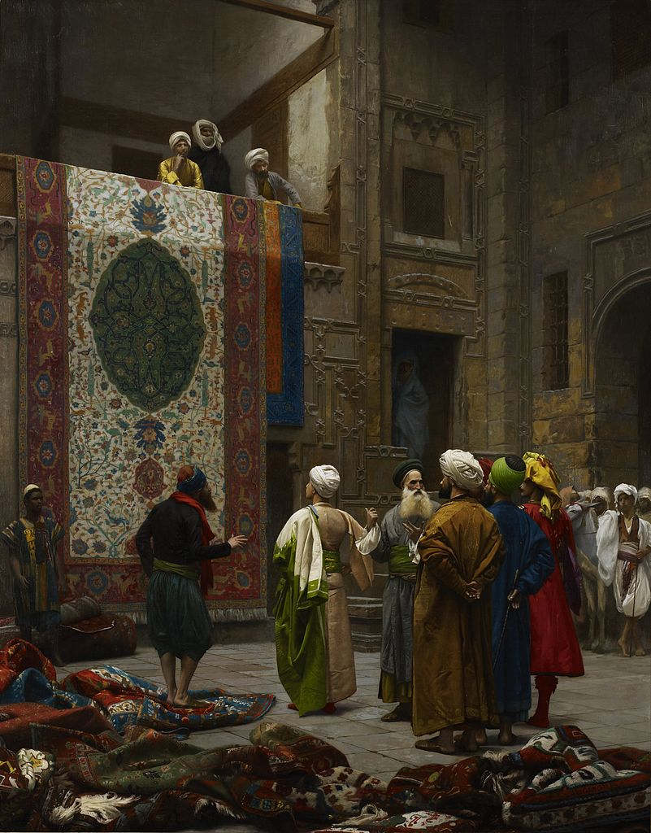
As pinturas de Jean-Léon Gérome (1824-1904) “O Mercador de Tapetes no Cairo” (1887)

Slide 22
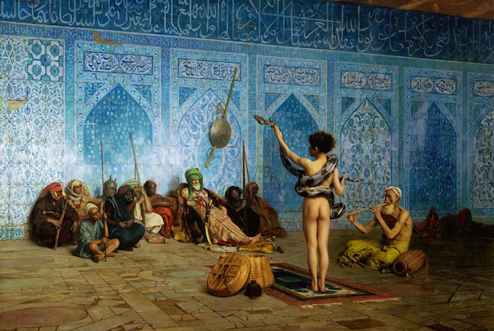
As pinturas de Jean-Léon Gérome (1824-1904) “O Encantador de Serpente” (1879)

Slide 23
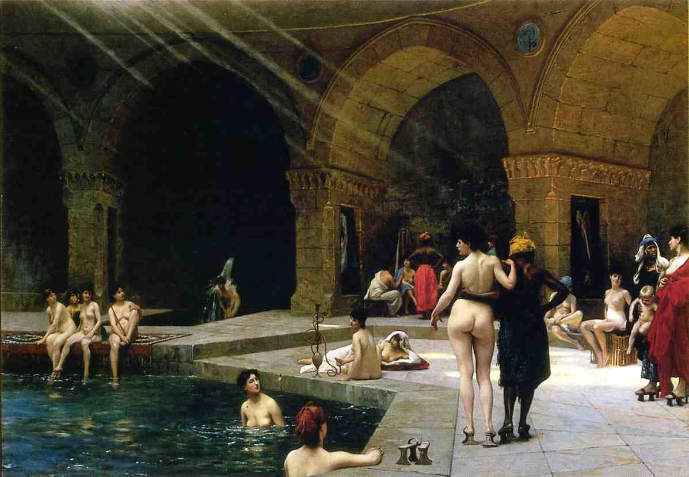
As pinturas de Jean-Léon Gérome (1824-1904) “A Piscina no Harem” (1885)

Slide 24
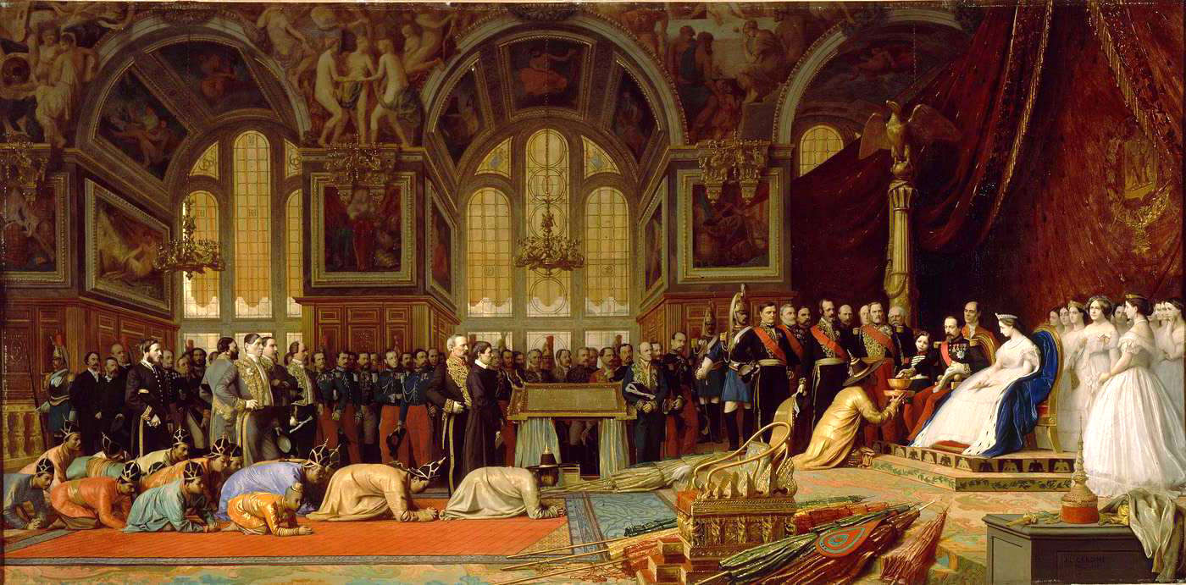
As pinturas de Jean-Léon Gérome (1824-1904) “Napoleão III reconhece os Embaixadores do Sião” (1864)

Slide 25
Algumas obras e filmes colonialistas
Tradução de ”1001 Noites” por Antoine Galland (1701-1715).
Karl Marx - O 18 de Brumário de Luís Bonaparte (1852).
Julio Verne - A Ilha Misteriosa (1875).
Arthur Conan Doyle – O Mundo Perdido (1912).
Agatha Christie – Assassinato no Expresso Oriente (1934).
Lawrence da Arábia (1962) https://www.youtube.com/watch?v=zSfE5TiyPd8
Trilogia Indiana Jones (1981-2008)

